Slide 1


ИИ в SDLC
от идей до продакшена на open-source и локальной инфраструктуре
01/70

Slide 2
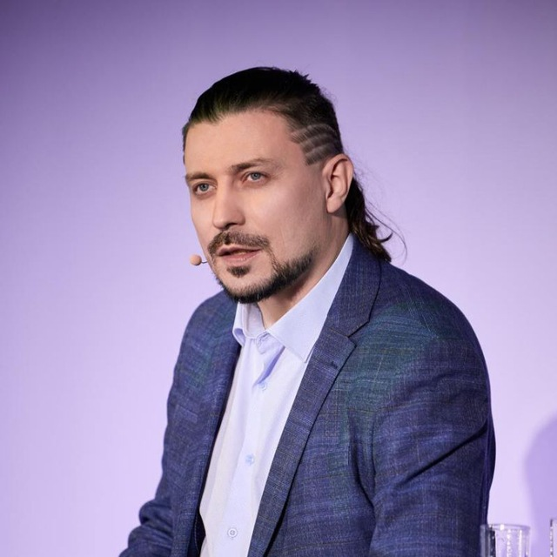
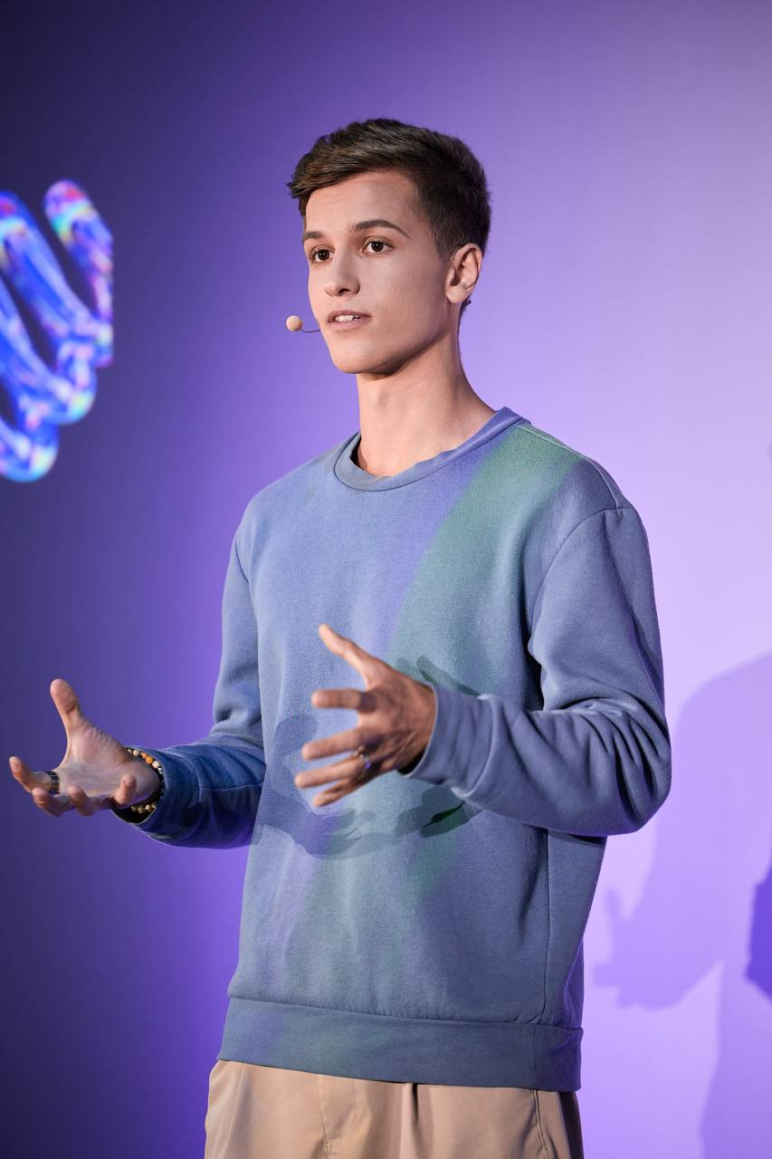
Илья
девопс инженер
Авенир
директор по инновациям
02

Slide 3
О чём доклад?
В чем проблема? И есть ли она?
Зачем нам ИИ?
Какие есть тулы?
Зачем нужны агенты?
Как сделать свой ИИ?
03

Slide 4
В чем суть проблемы
Директор
Time to market
Качество продукта
Проверка гипотез
Измерение эффективности
Хаос в решениях
Мотивация сотрудников
Хайп
Девопс
Скорость погружения в проект
Написание автотестов
Анализ логов и метрик
Рутина
Приватность данных
04

Slide 5
Целевые метрики
Директор
PMBOK
базовый ориентир для процессов
Scrum
гибкость и скорость реакции
KPI
четкие ориентиры для результата
Девопс
DORA
измерение скорости и качества релизов
Prometheus/Grafana
прозрачный мониторинг для контроля ситуации
05

Slide 6
Зачем нам ИИ?
06

Slide 7
Шаги в SDLC
Планирование
Анализ
Дизайн
Разработка
Тестирование
Эксплуатация
07

Slide 8
Шаги в SDLC
Планирование
Анализ
Дизайн
Разработка
Тестирование
Эксплуатация
08

Slide 9
Задачи - Планирование
Формирование видения продукта
Создание и приоритизация бэклога продукта
Уточнение высокоуровневых требований
Обеспечение согласованности команды
Документирование идей и решений
09

Slide 10
Инструменты - Планирование
Escalidraw
OpenWebUI
Ollama/vllm + Gemma 3
PlantUML/Mermaid
Obsidian
MsProject
10

Slide 11
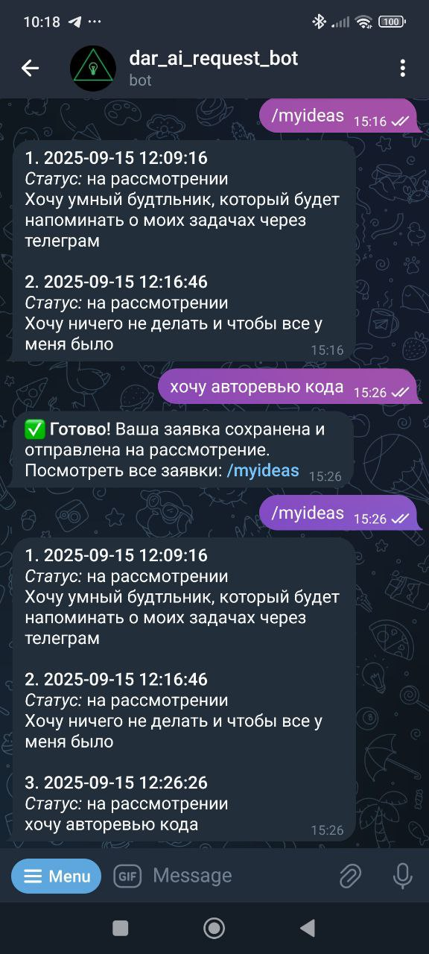
Бот для заведения идей
12

Slide 12
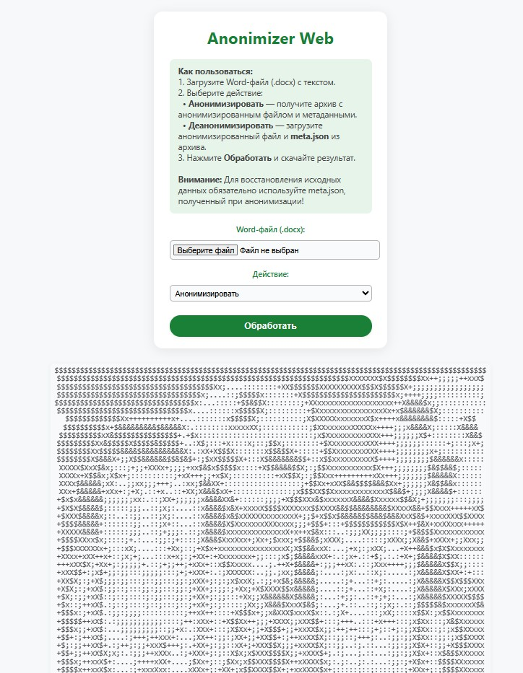
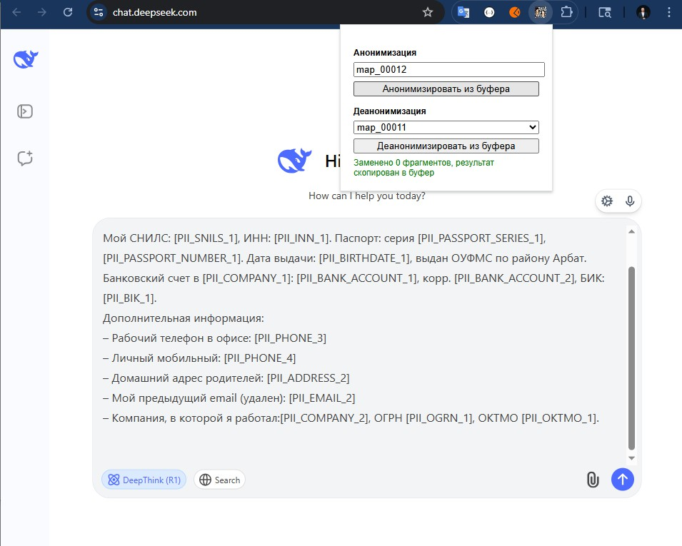
Анонимайзеры presidio_analyzer
11

Slide 13
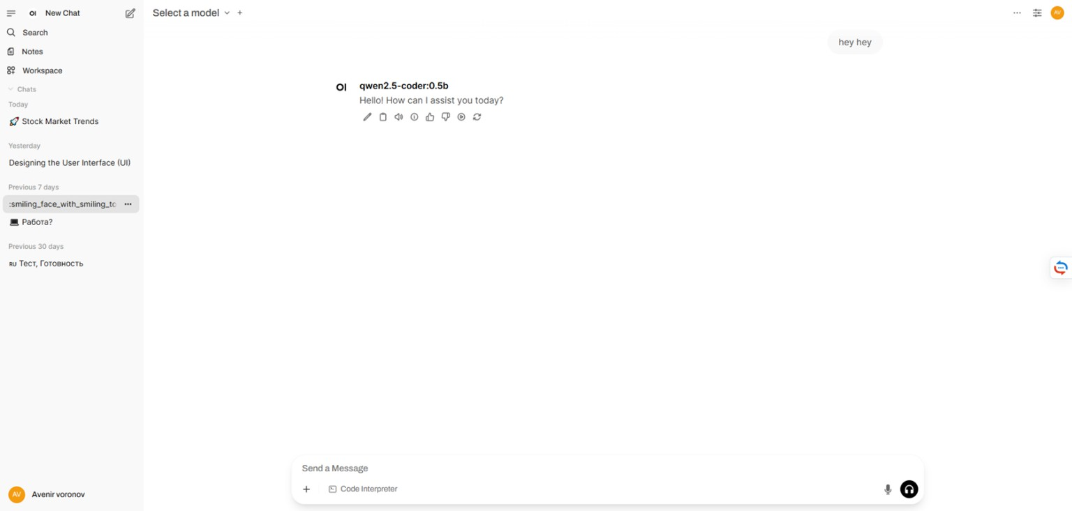
Локальные чаты в WebUi + MCP
12

Slide 14
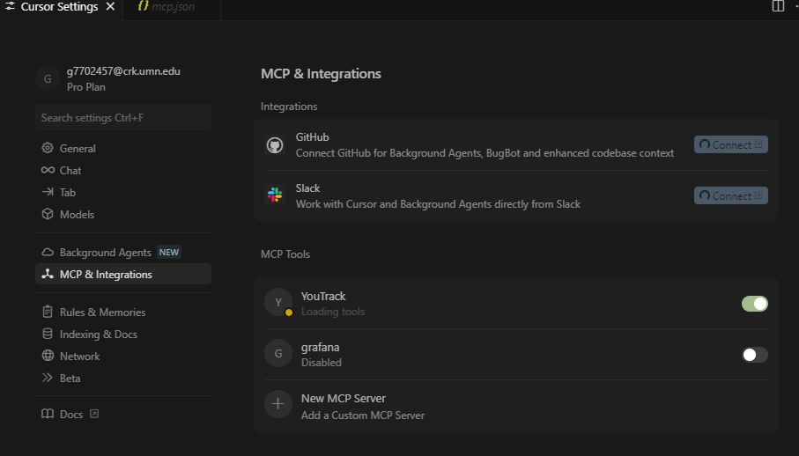
Работа с тикетами из IDE
13

Slide 15
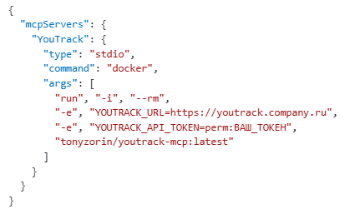
Работа с тикетами из IDE
14

Slide 16
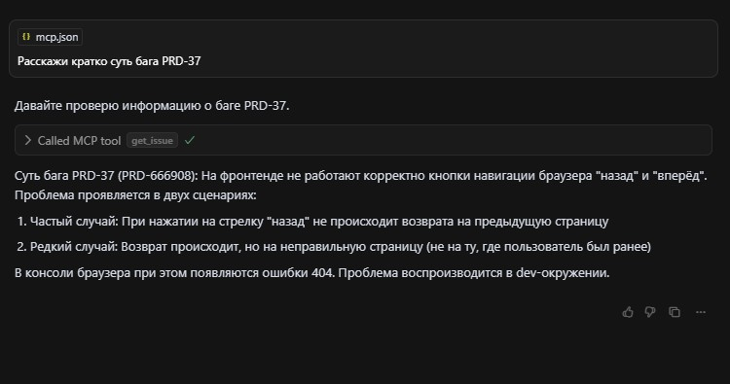
Работа с тикетами из IDE
15

Slide 17
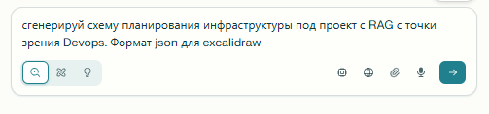
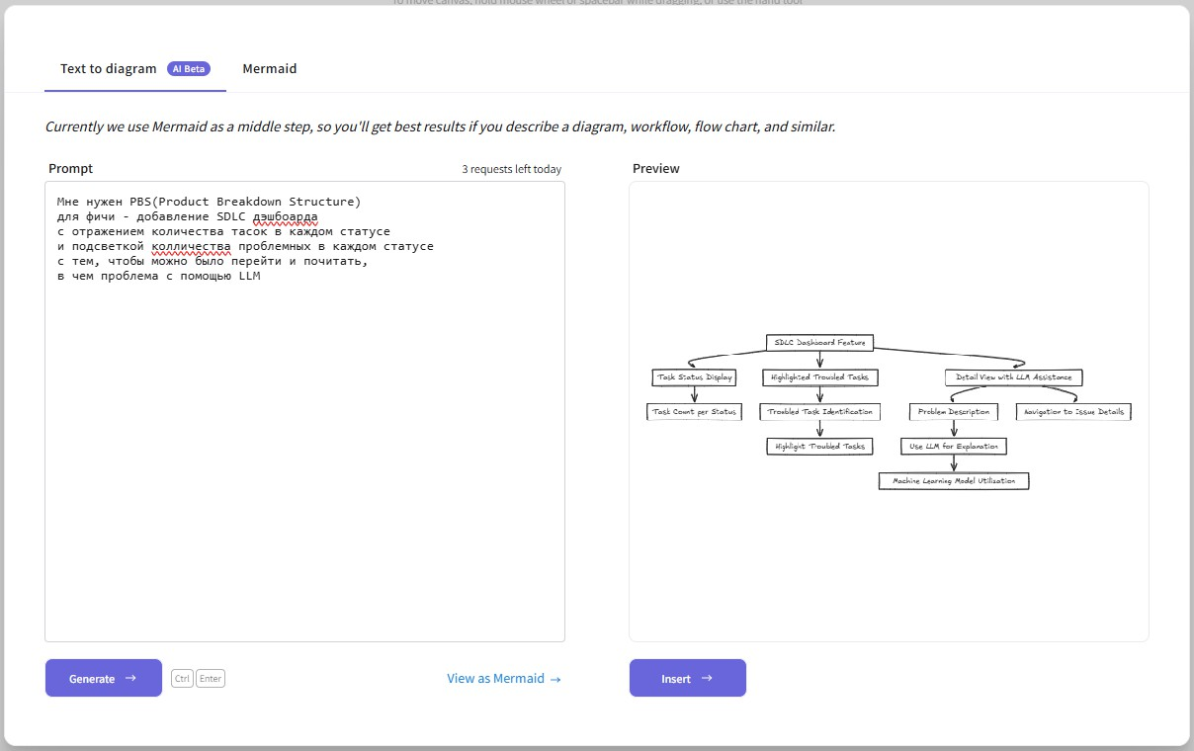
Брейнштормы в excalidraw
16

Slide 18
Брейнштормы в escalidraw (pipeline]
Установка:
docker run -p 3000:3000 excalidraw/excalidraw
Проблемы:
Подключение к LLM
Решение 1 –MCP сервер
Решение 2 -реализовать endpoint /v1/ai/text-to-diagram/generate
задать VITE_APP_AI_BACKEND=http://localhost:8080
Решение 3 –сгенерировать json
17

Slide 19
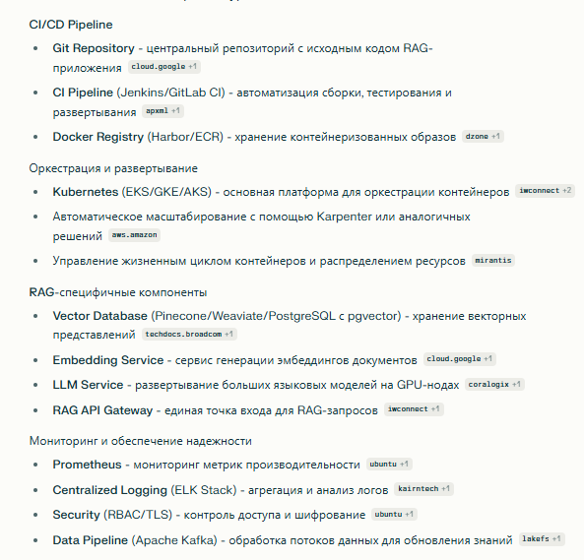
Брейнштормы в escalidraw
Промпт:
Cгенерируй схему планирования инфраструктуры под проект с RAG с точки зрения Devops. Формат json для Excalidraw
18

Slide 20
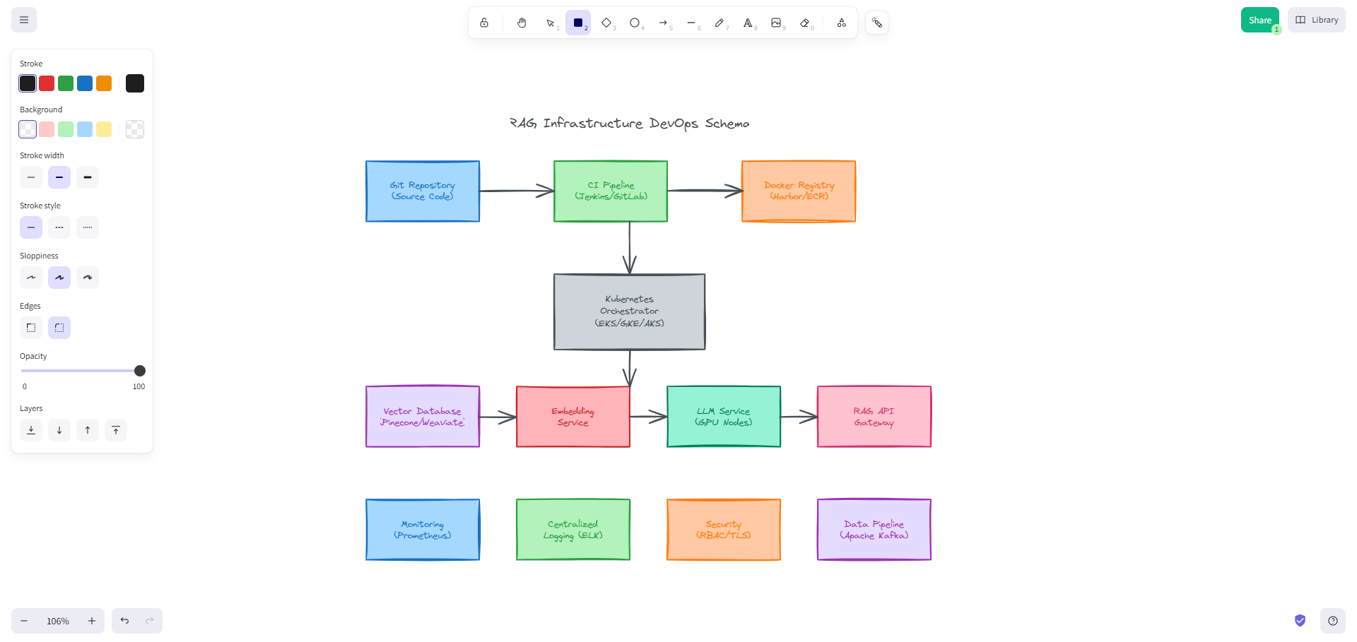
Pipeline -> Схема в Excalidraw
19

Slide 21
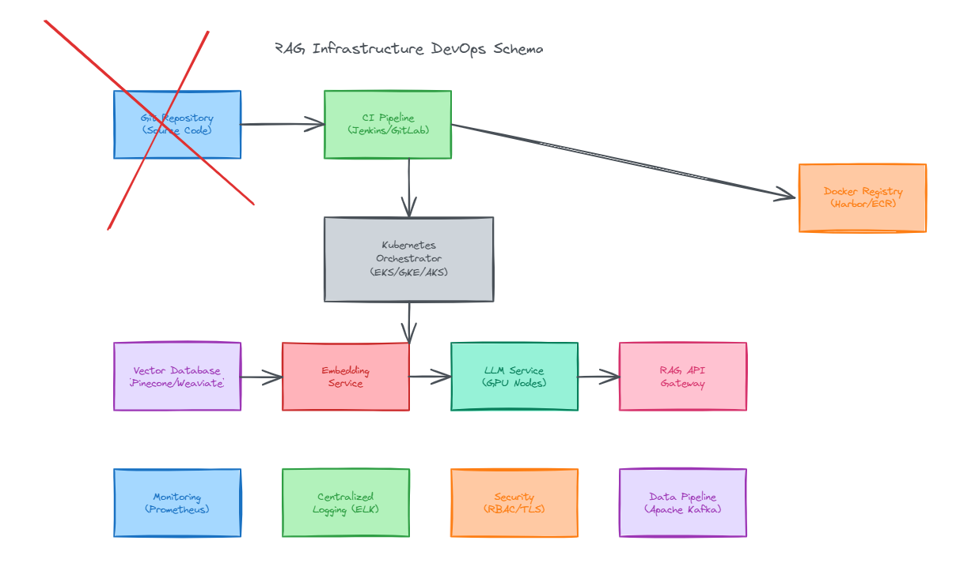
Схема в Excalidraw -> Pipline
20

Slide 22

Шаги в SDLC
Планирование
Анализ
Дизайн
Разработка
Тестирование
Эксплуатация
23

Slide 23
Задачи - анализ
Сбор и уточнение требований
Проверка соответствия
Разбиение user stories
Обсуждение технической осуществимости
Управление бэклогом
Обработка обратной связи
24

Slide 24
Инструменты - анализ
FastAPI + Whisper/Vosk для транскибации
LangChain / LlamaIndex
Perlplexity ассистент для user story (OpenWebUI)
Mermaid/plantuml/svg
Marp
Darify
25

Slide 25
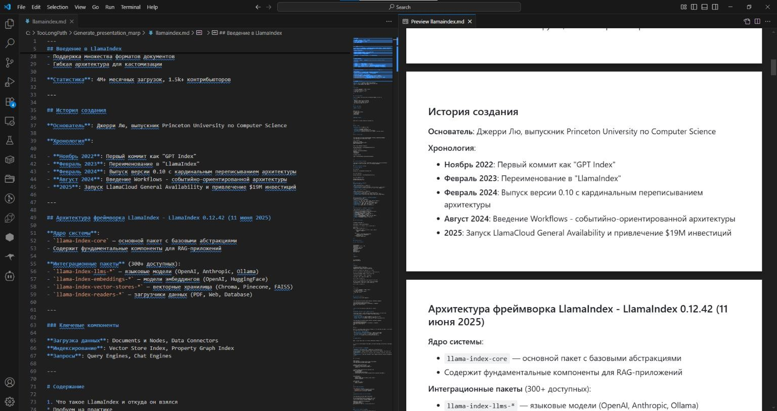
Marp
26

Slide 26
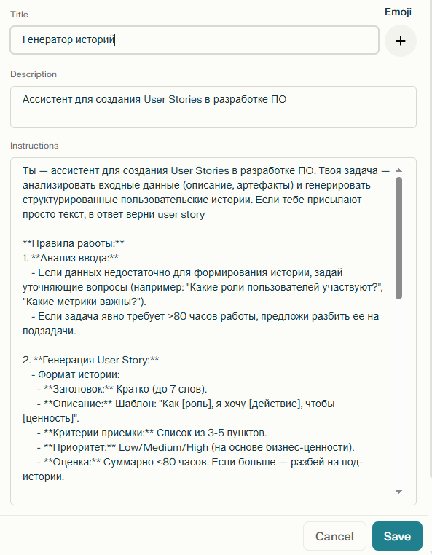

Perlplexity ассистент
27

Slide 27
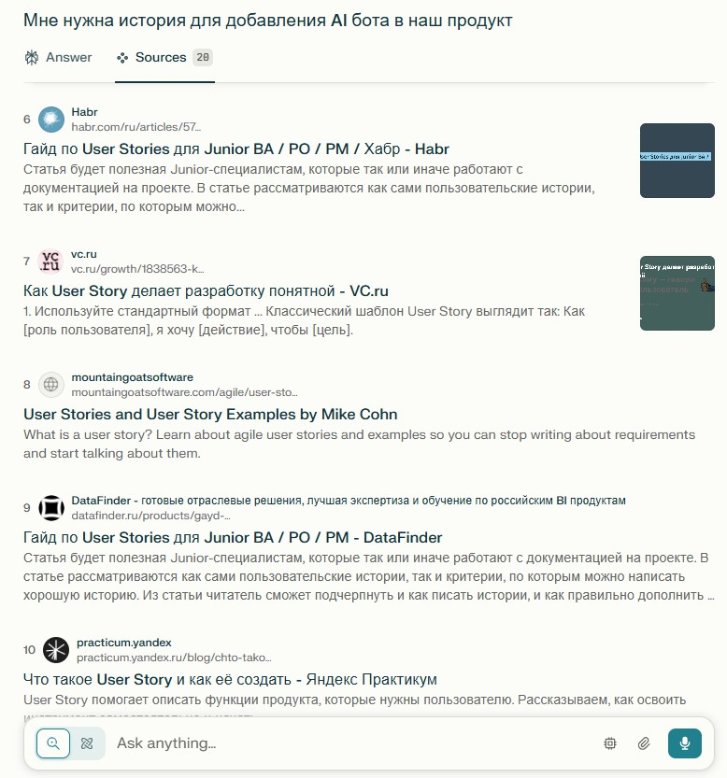
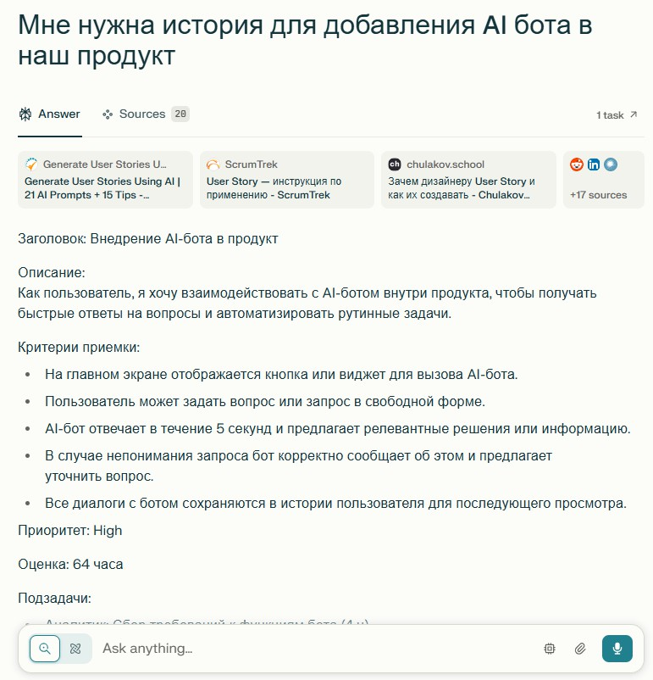
Perlplexity ассистент
28

Slide 28
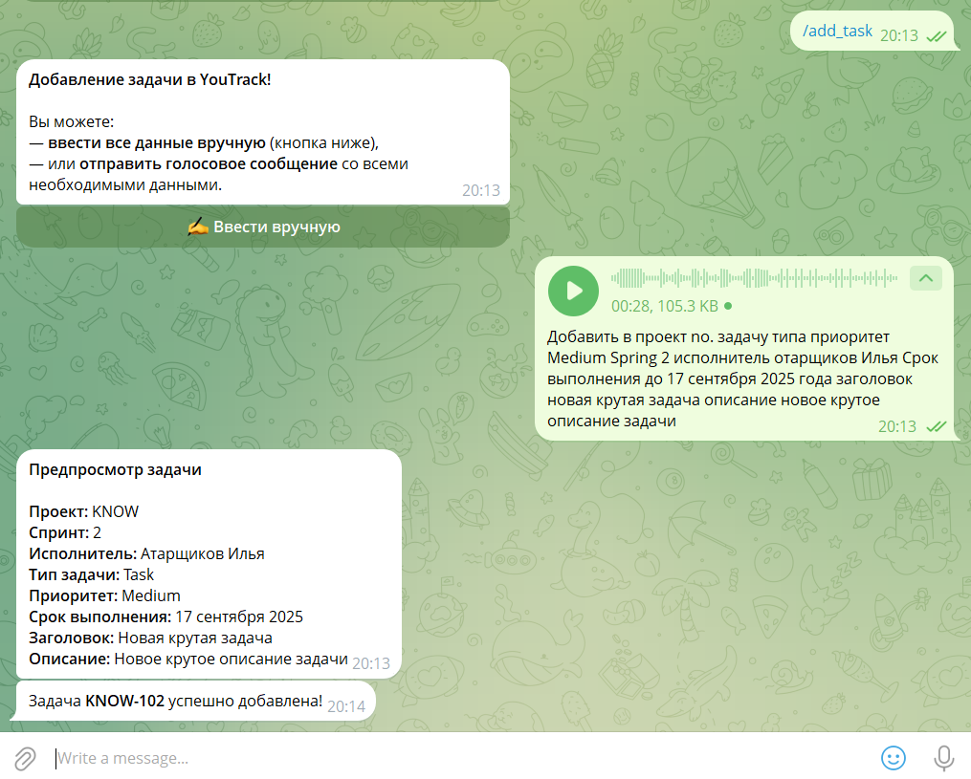
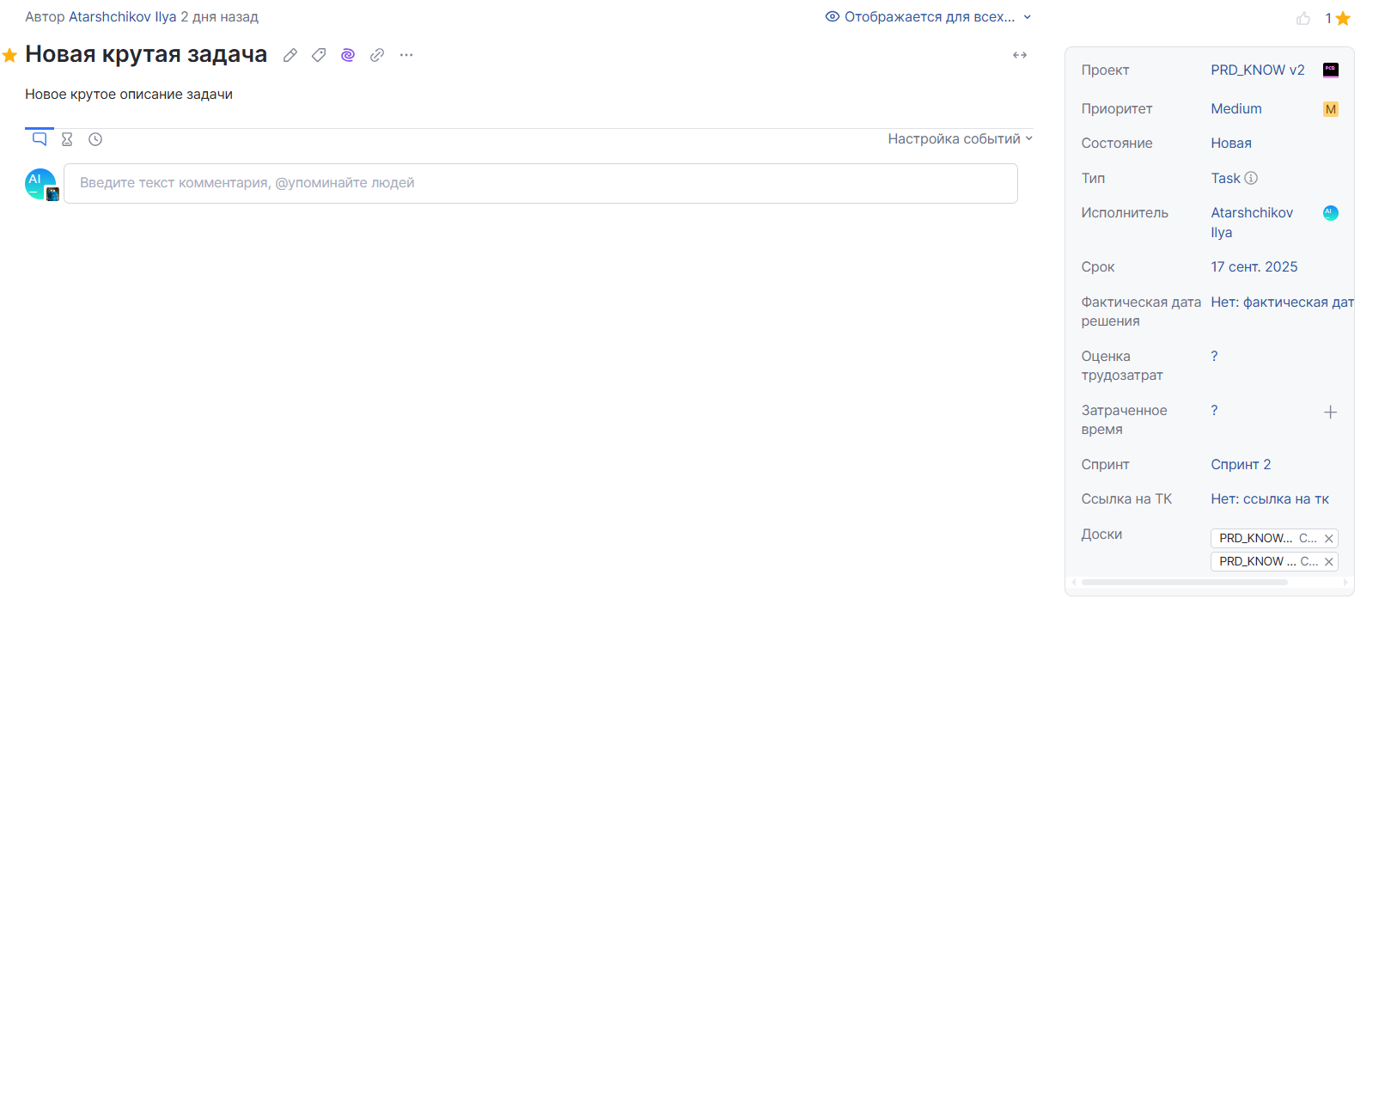
Бот для заведения задачи в youtrack
45

Slide 29
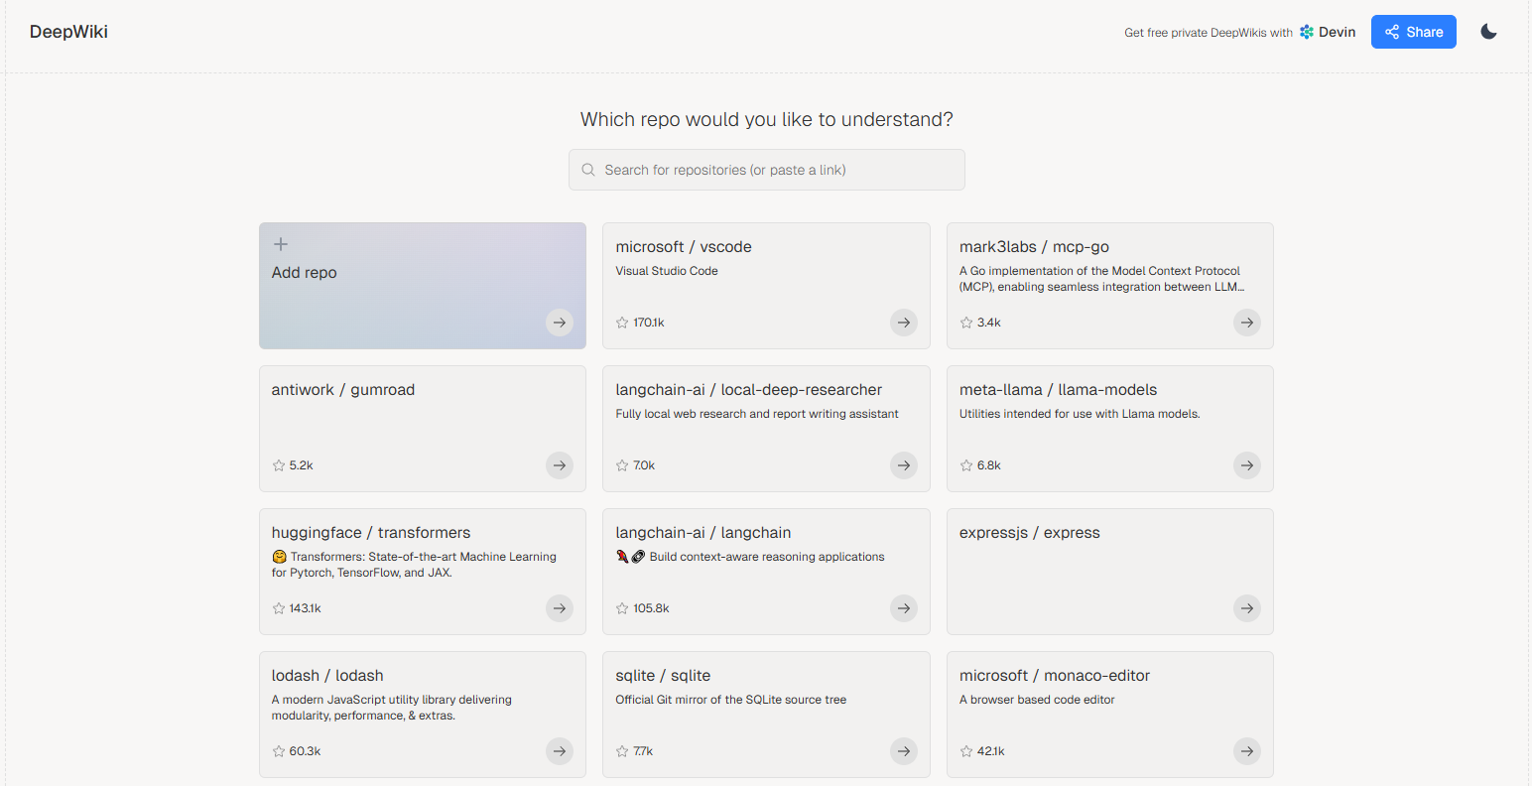
RAG gitlab
29

Slide 30
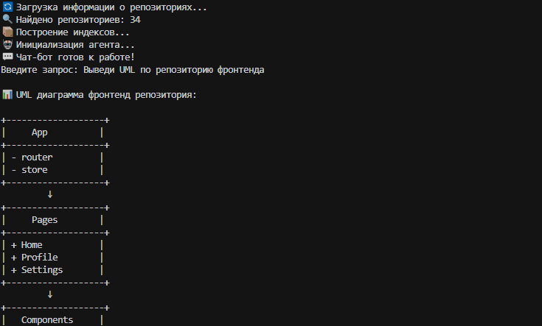
RAG gitlab
29

Slide 31

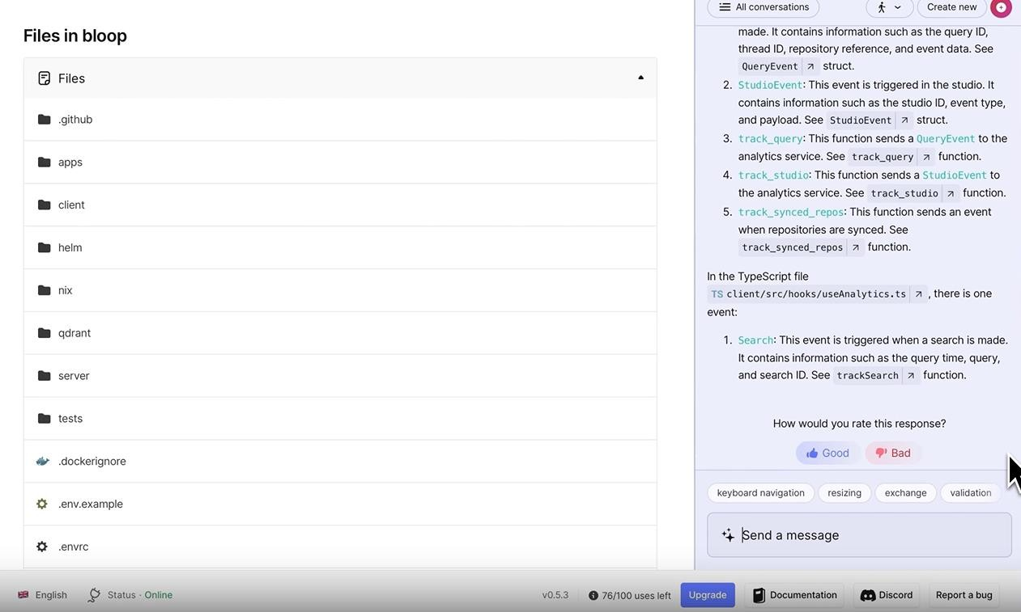
bloop
30

Slide 32
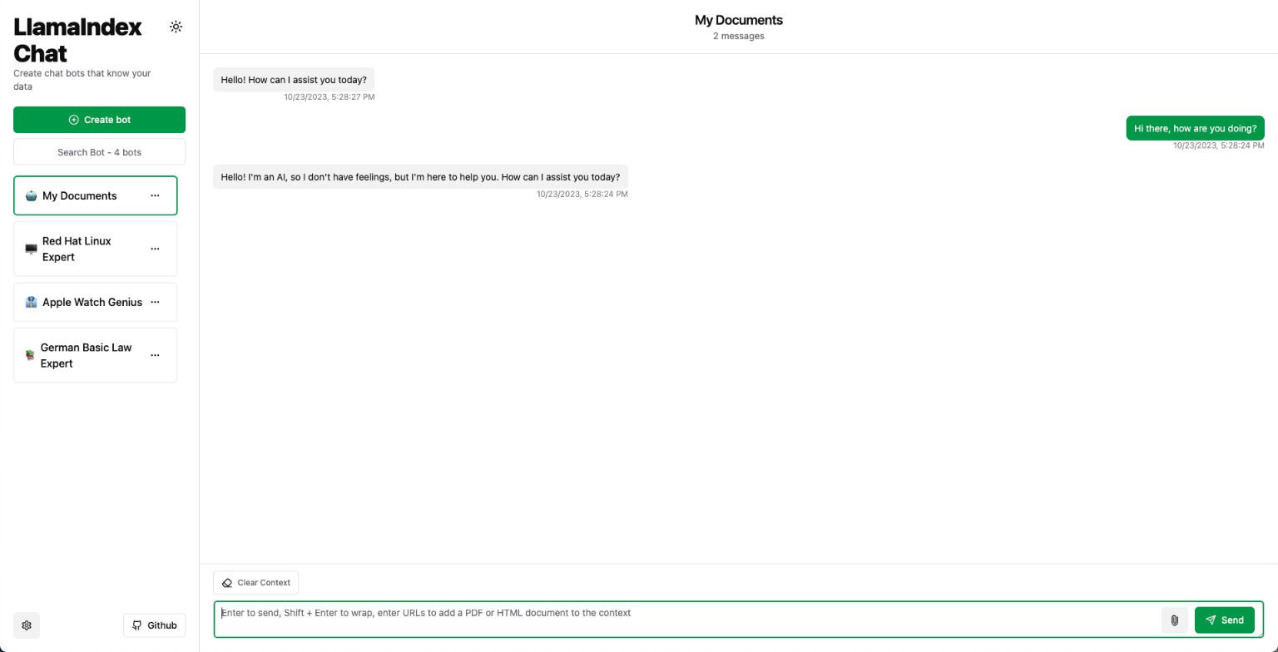
Llamaindex chat
31

Slide 33
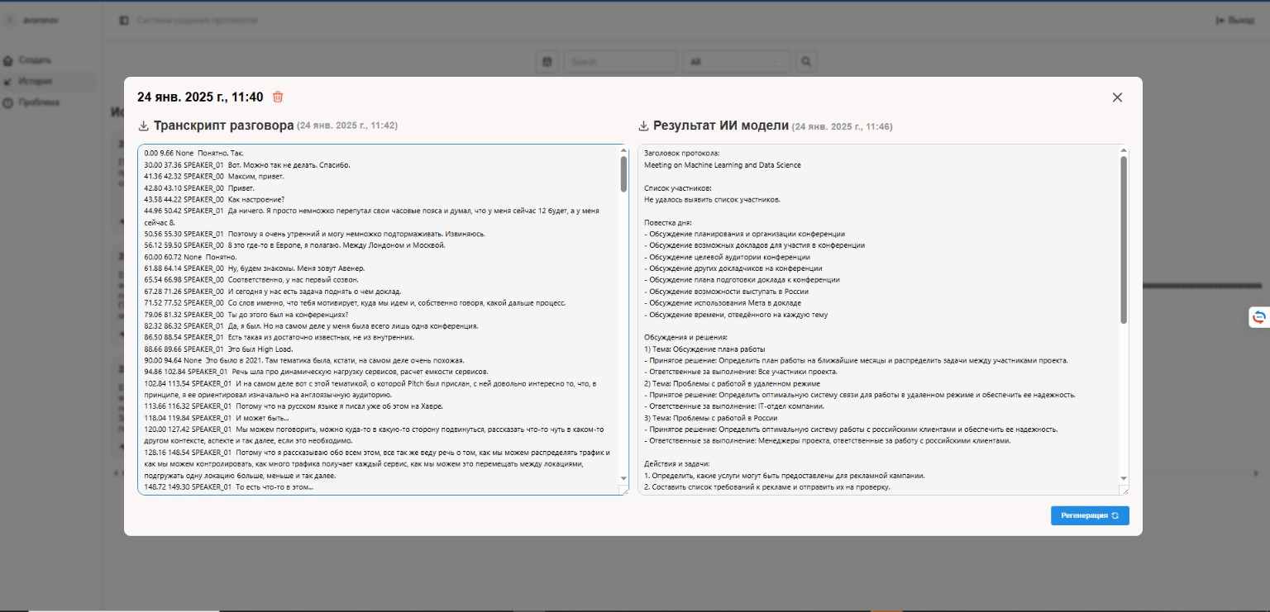
Транскибация встреч
32

Slide 34
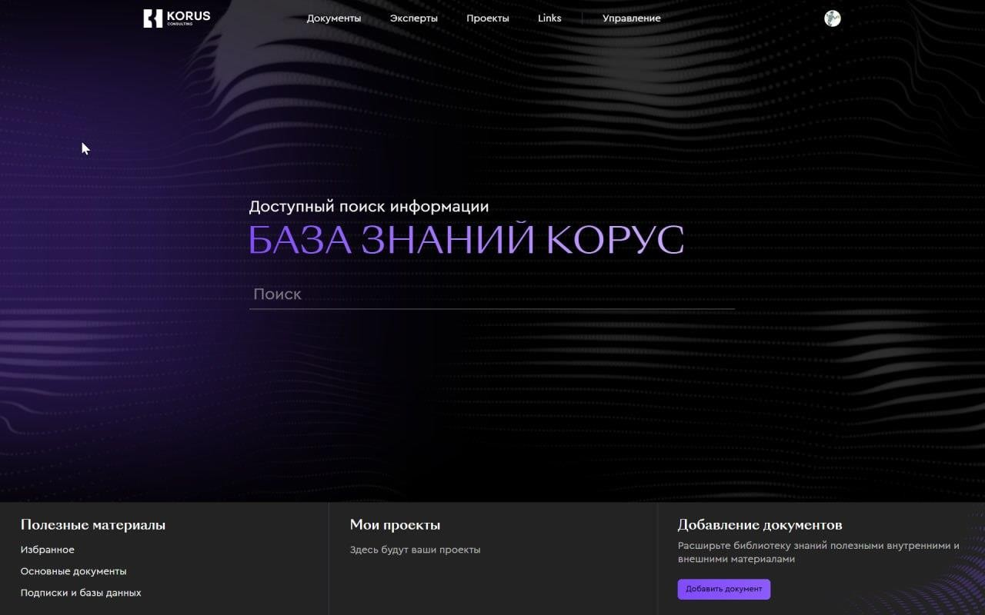
База знаний
33

Slide 35

Шаги в SDLC
Планирование
Анализ
Дизайн
Разработка
Тестирование
Эксплуатация
34

Slide 36
Задачи - дизайн
Создание архитектурных решений
Проектирование пользовательского интерфейса (UI)
Разработка технических диаграмм
Документирование дизайна
Оценка технических ограничений
35

Slide 37
Инструменты - Дизайн
Uxpilot.ai -> penpot/figma
Plantuml (c4)
Diagram
36

Slide 38
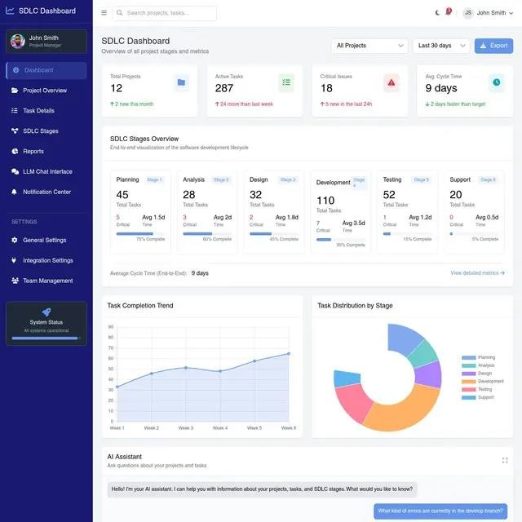
Ux pilot
37

Slide 39
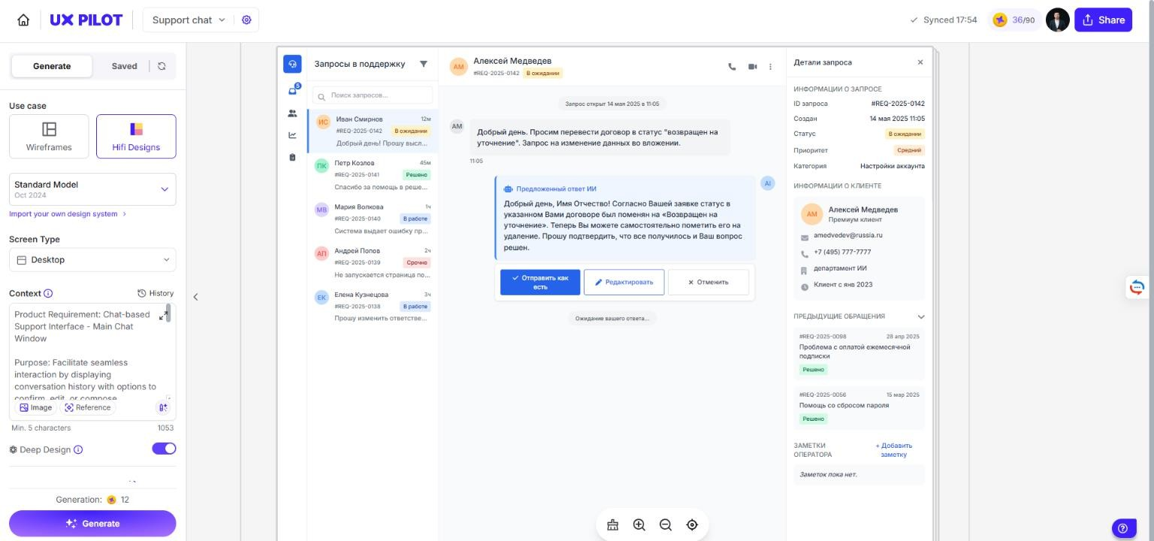
Ux pilot
38

Slide 40
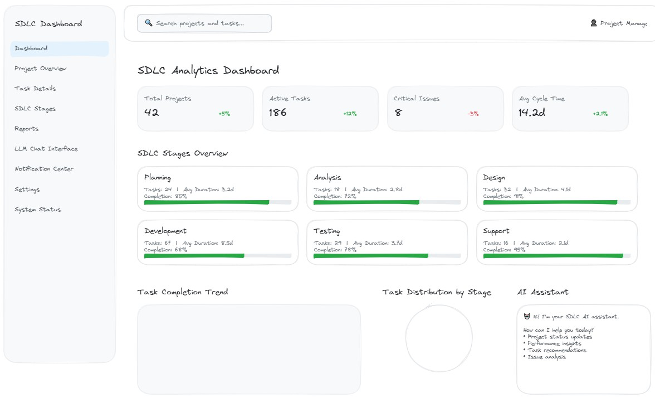
Мокапы escalidraw
21

Slide 41
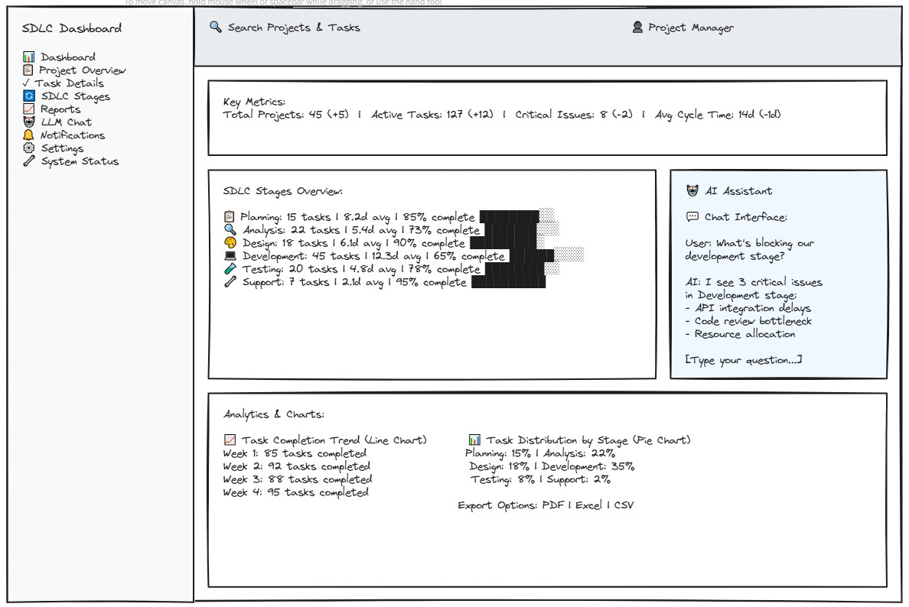
Мокапы escalidraw
22

Slide 42
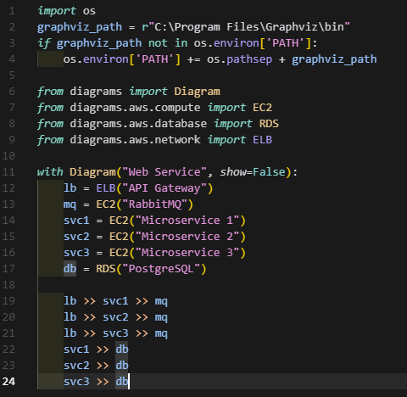
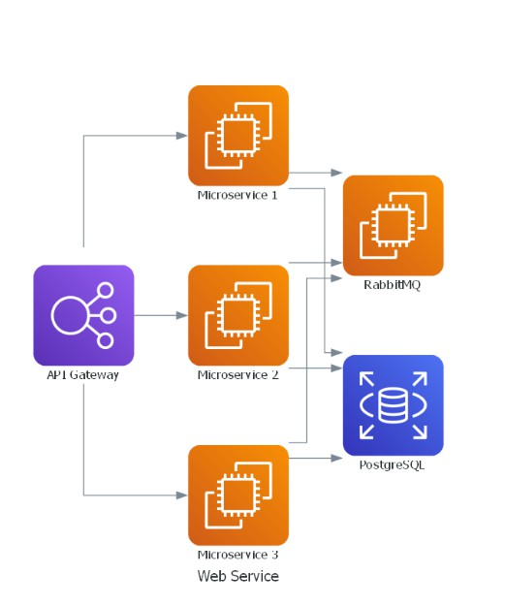
Формирование видения - diagram
39

Slide 43
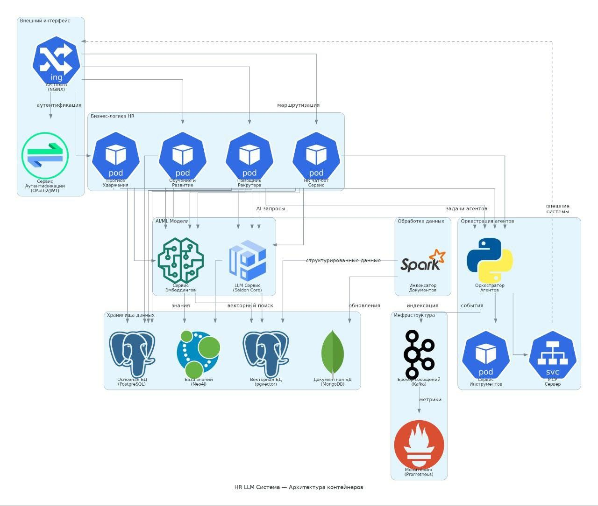
Формирование видения - diagram
40

Slide 44
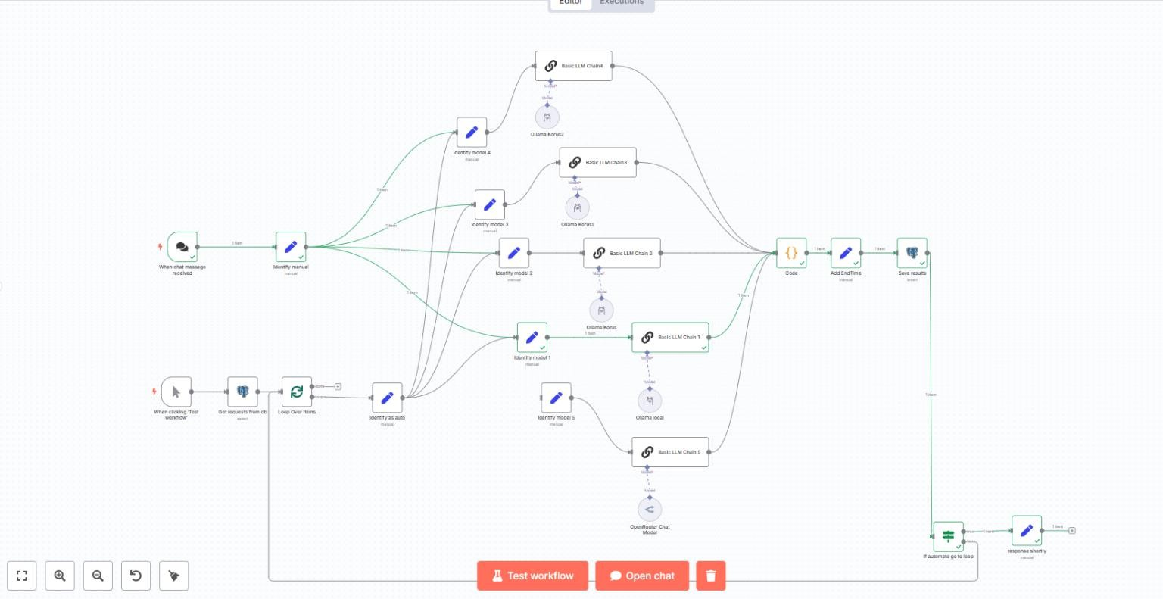
41

Slide 45

Шаги в SDLC
Планирование
Анализ
Дизайн
Разработка
Тестирование
Эксплуатация
42

Slide 46
Задачи - разработка
Написание кода
Ревью кода
Мерж кода
Отладка и устранение ошибка
Соблюдение стандартов разработки
43

Slide 47
Инструменты - Разработка
VSCode + Codeium/Github Copilot
Cursor IDE/WindSurf (RooCode/ Cline)
n8n
44

Slide 48
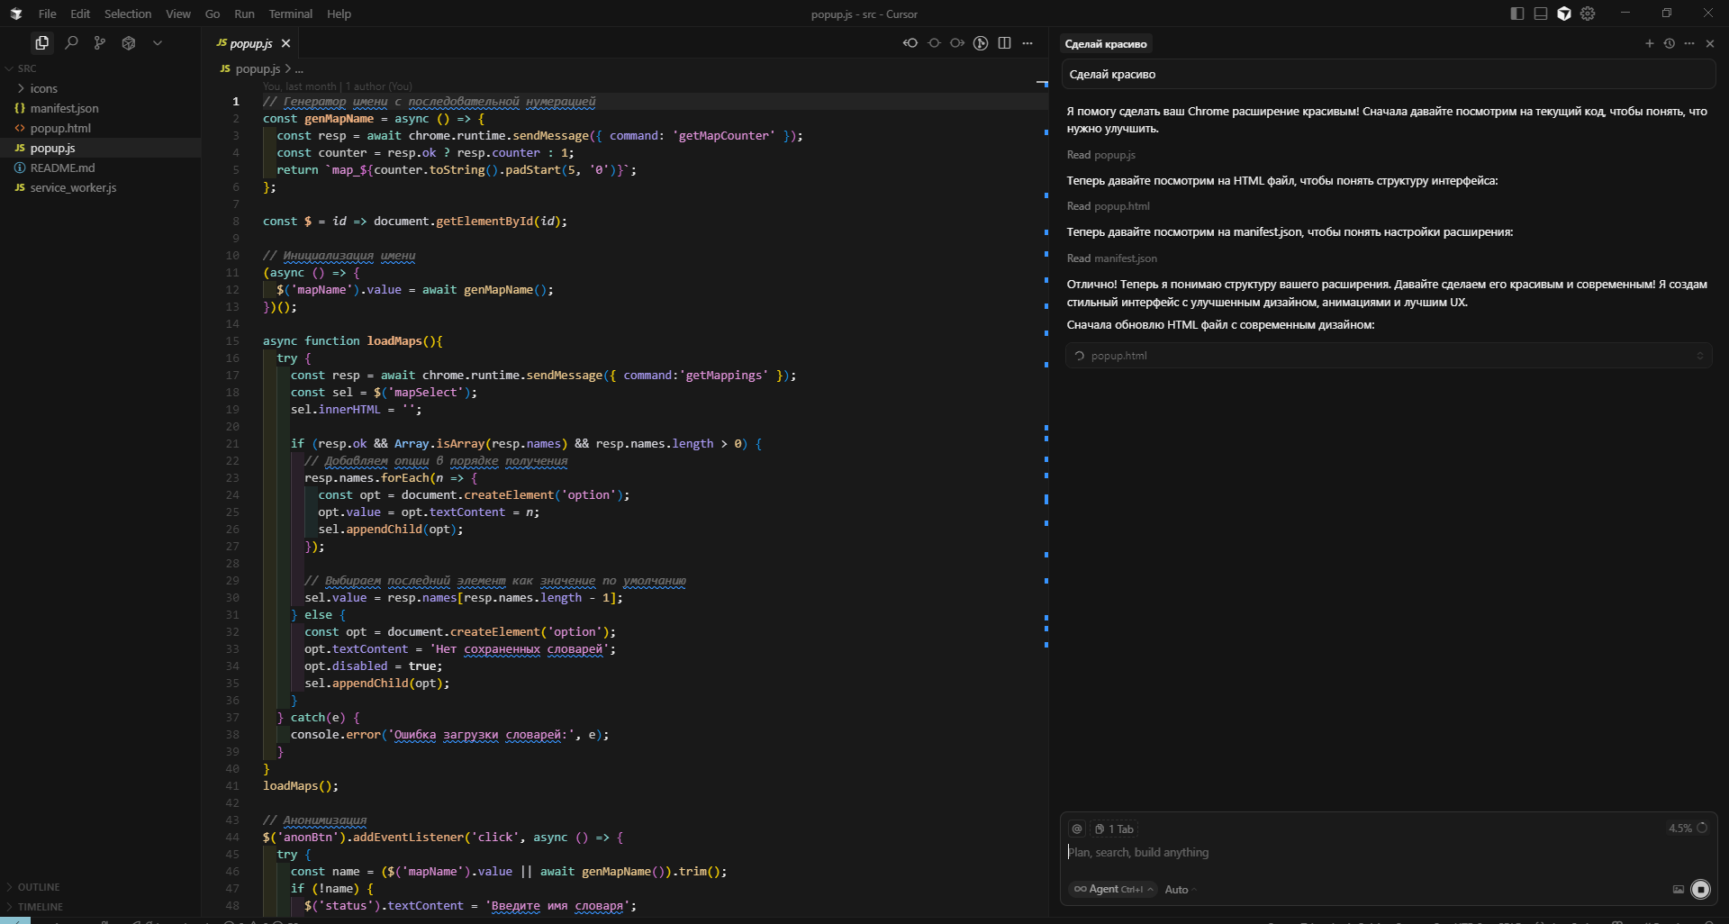
Cursor/WARP/WIDSURF/ROOCODE/cline
45

Slide 49
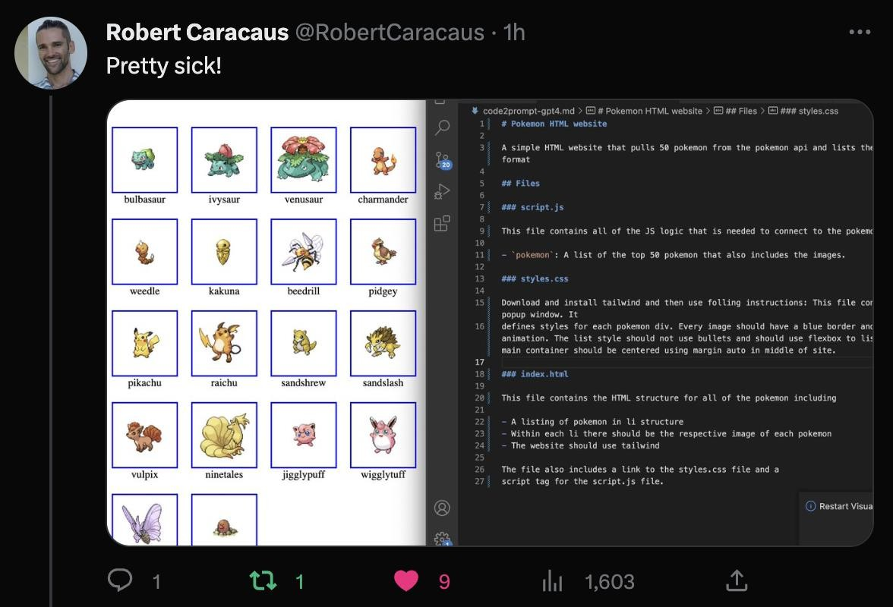
Mvp Smol Developer
45

Slide 50
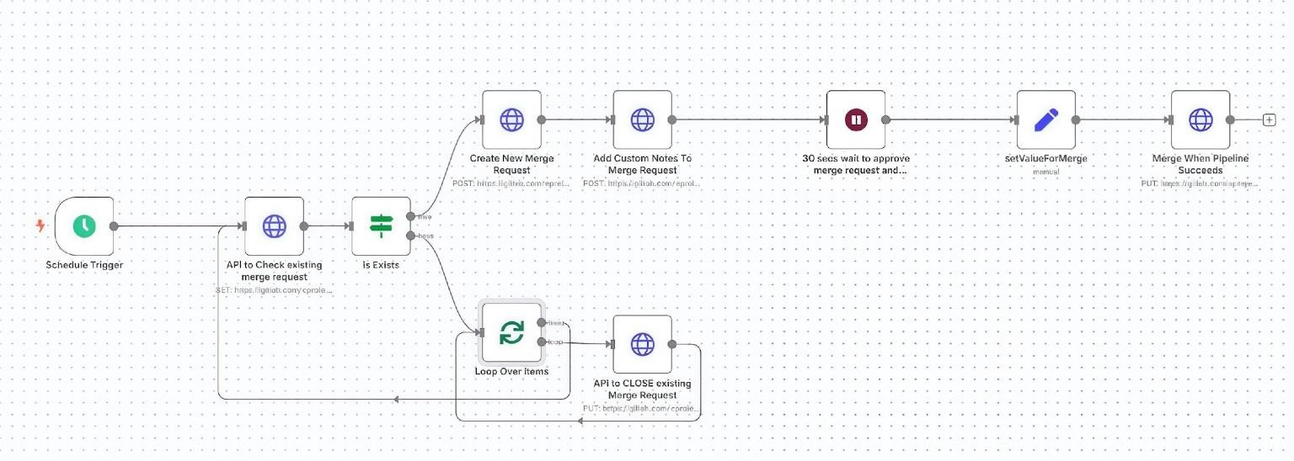
N8n автоматизация MR
46

Slide 51
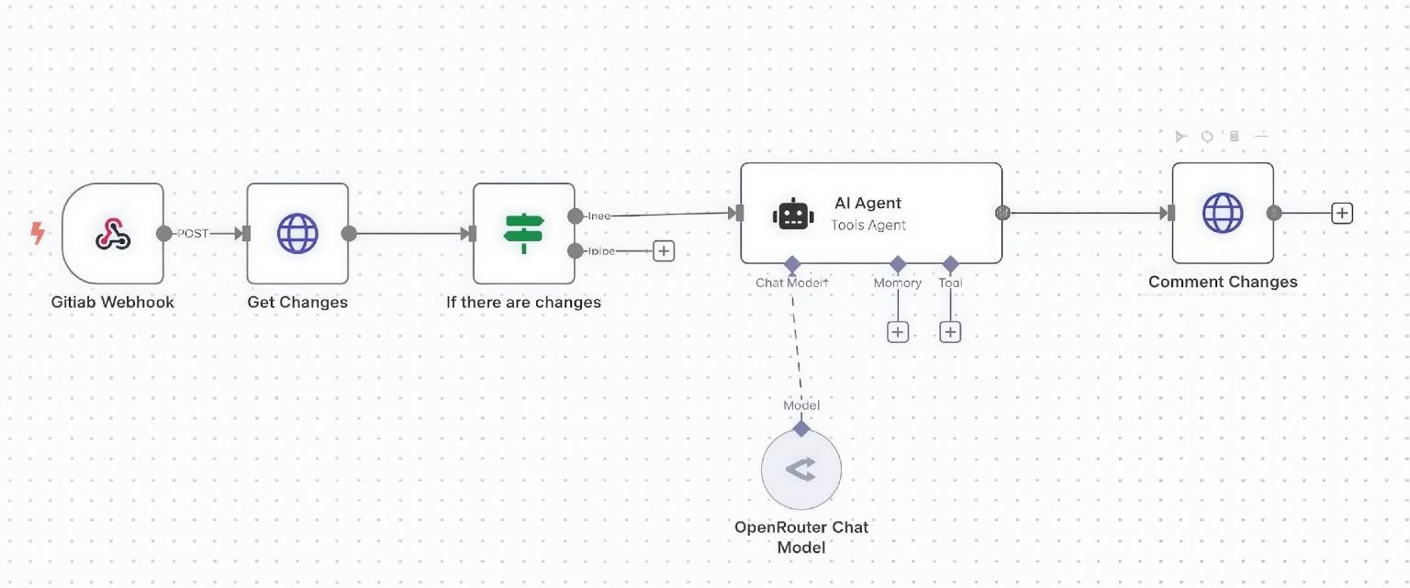
N8n code review
47

Slide 52
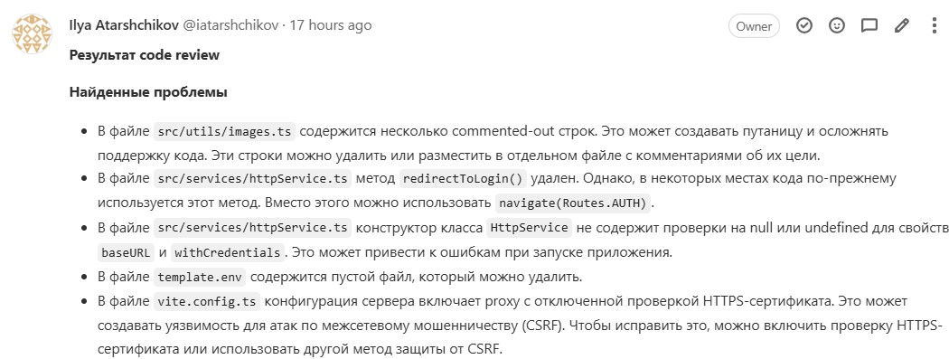
N8n code review
48

Slide 53
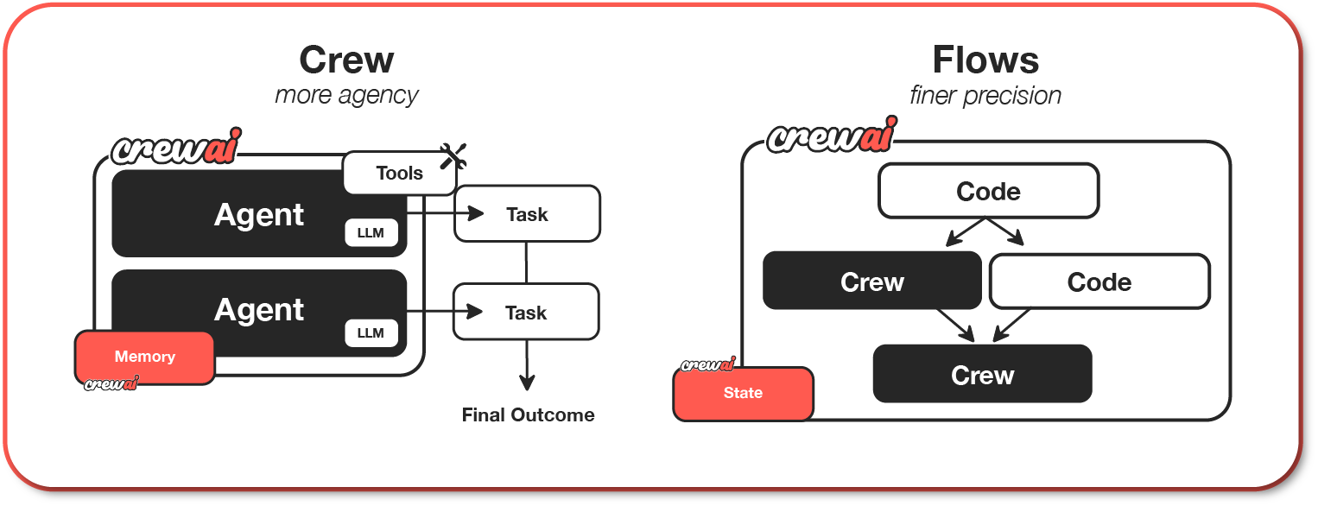
Crewai
50

Slide 54
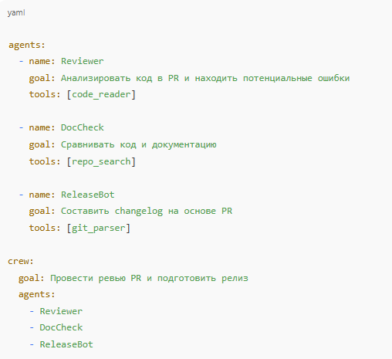
Crewai
51

Slide 55

Шаги в SDLC
Планирование
Анализ
Дизайн
Разработка
Тестирование
Эксплуатация
52

Slide 56
Задачи - тестирование
Написание тестов
Выполнение тестов
Анализ результатов тестов
Регрессионное тестирование
Создание тестовых данных
53

Slide 57
Инструменты - тестирование
Ассистенты
Агенты ИИ
MCP Postman
54

Slide 58
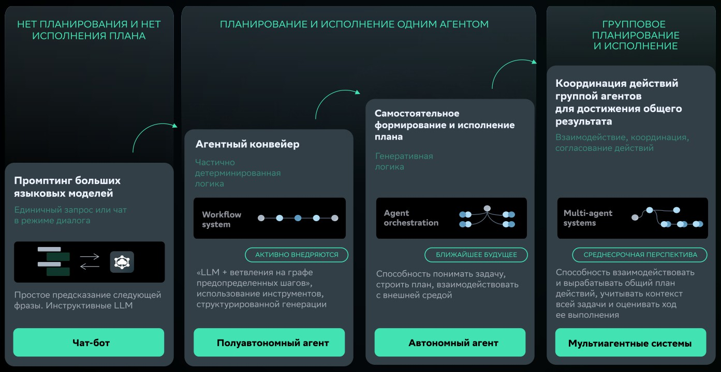
Эволюция использования
55

Slide 59
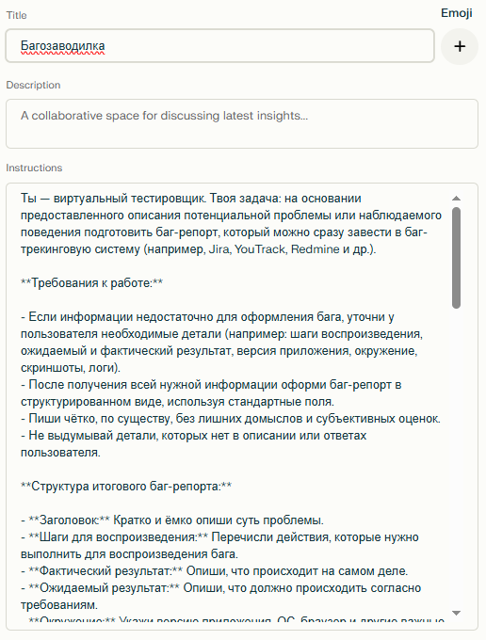
Приемная тестировщика
56

Slide 60
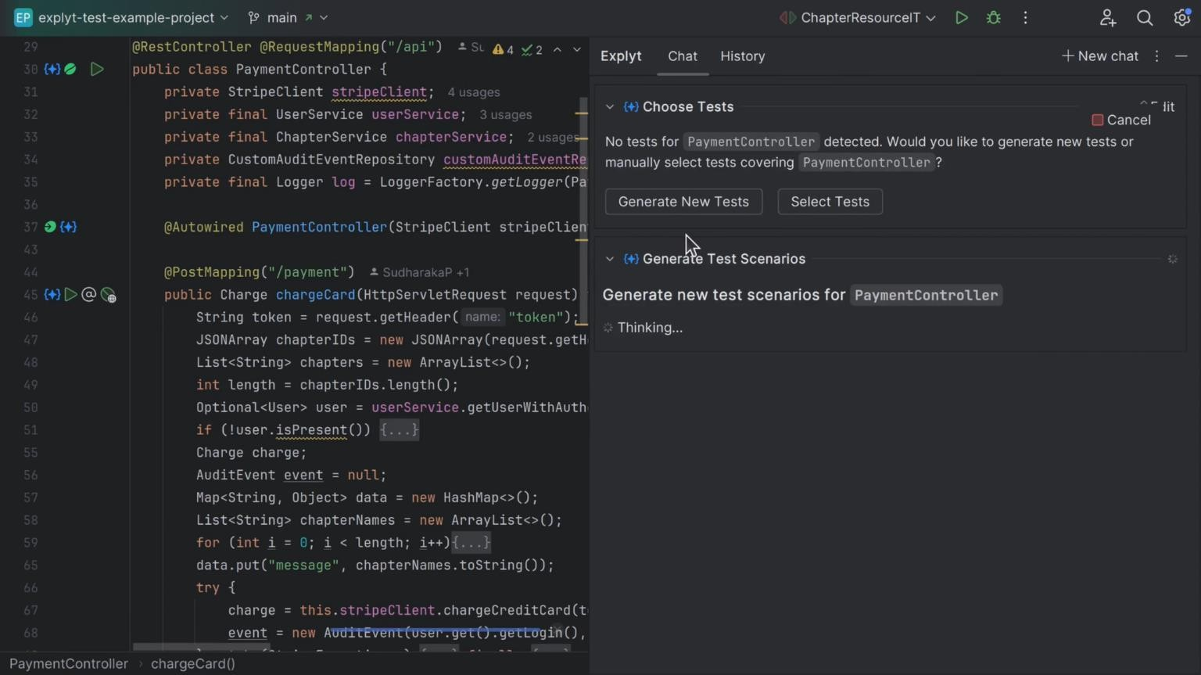
Explyt ai
58

Slide 61
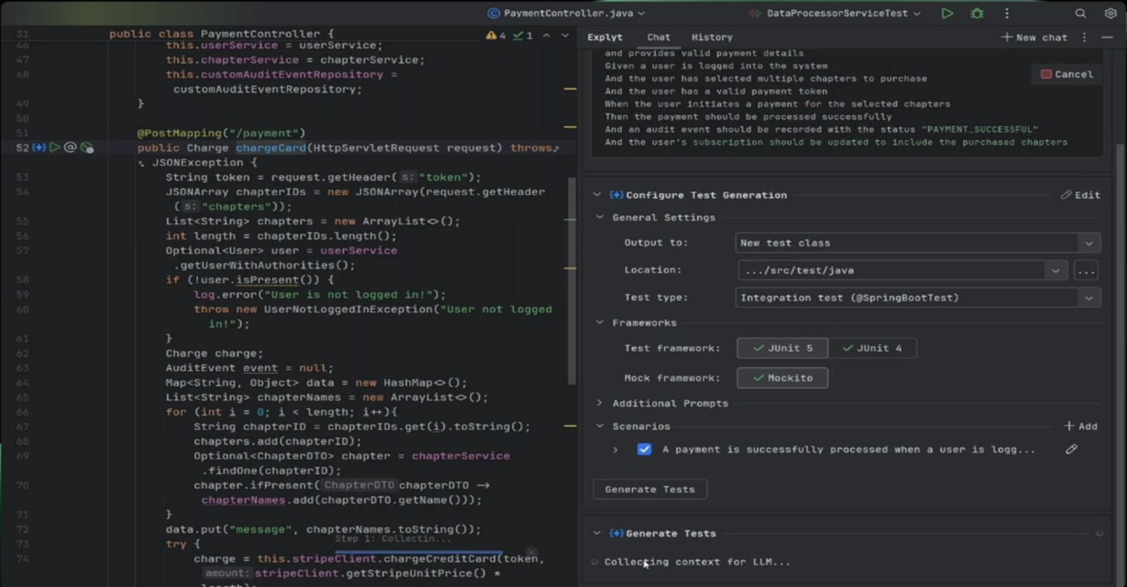
Explyt ai
59

Slide 62

Шаги в SDLC
Планирование
Анализ
Дизайн
Разработка
Тестирование
Эксплуатация
61

Slide 63
Задачи - эксплуатация
Мониторинг системы
Обработка инцидентов
Анализ логов
Обработка запросов пользователей
Оптимизация инфраструктуры
62

Slide 64
Инструменты - эксплуатация
Prometheus + лог-анализ через LLM
Grafana + чат-боты
Обработка инцидентов через агента
63

Slide 65
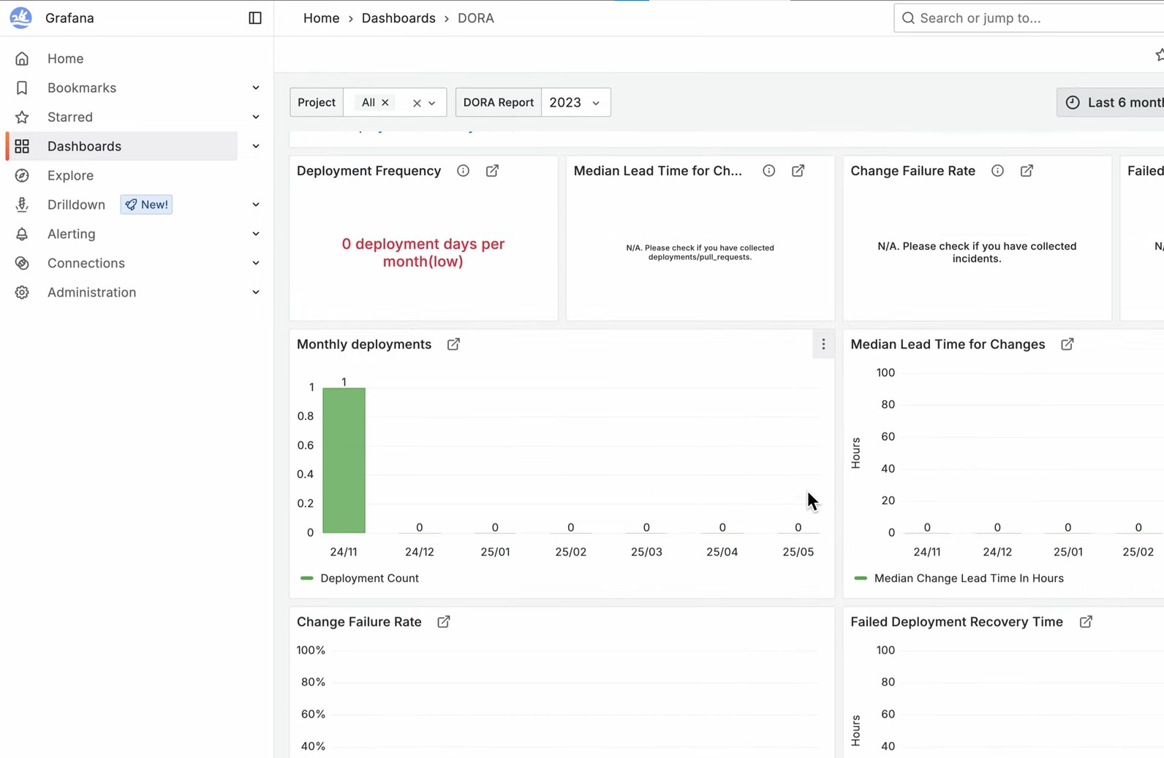
Apache devlake
64

Slide 66
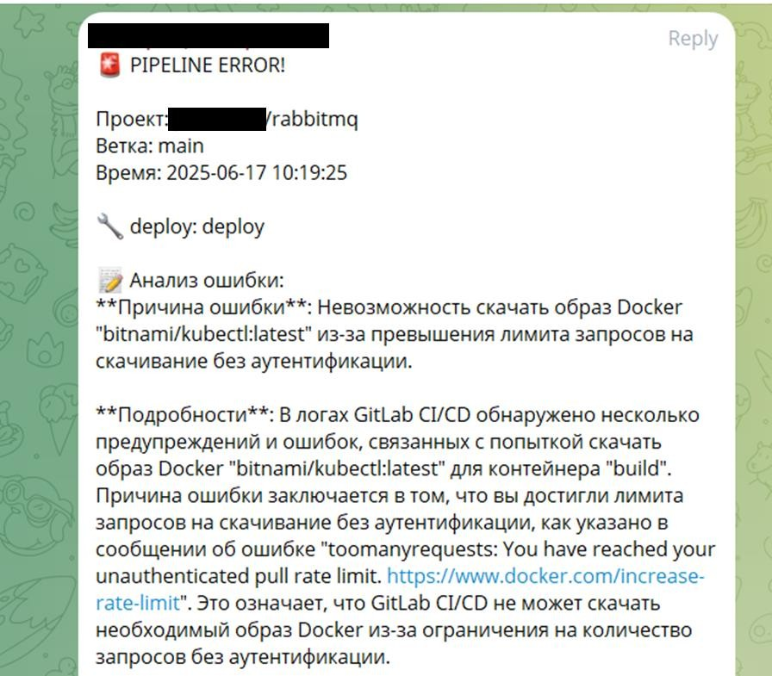

Анализ логов
65

Slide 67
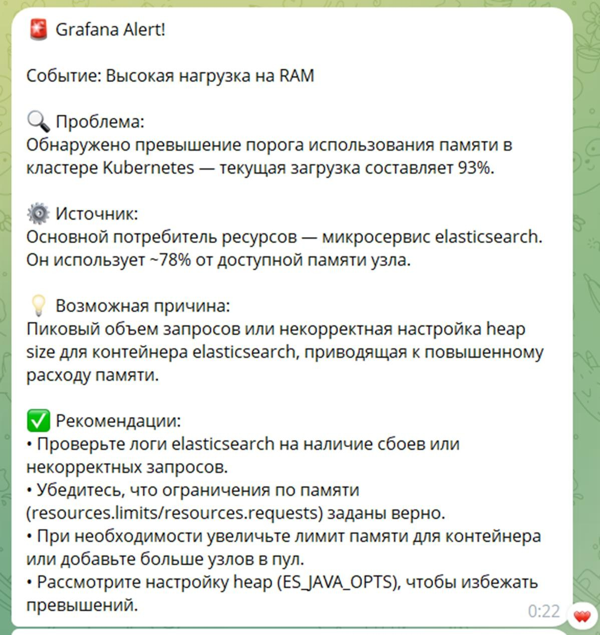

Алертинг
66

Slide 68
Шаги в SDLC
Планирование
Анализ
Дизайн
Разработка
Тестирование
Эксплуатация
67

Slide 69
Что стоит изучить
LlamaIndex
LangChain
LangGraph
LangFuse
LangSmth
69

Slide 70
В чем суть проблемы
Директор
Time to market
Качество продукта
Проверка гипотез
Измерение эффективности
Хаос в решениях
Мотивация сотрудников
Хайп
Девопс
Скорость погружения в проект
Написание автотестов
Анализ логов и метрик
Рутина
Приватность данных
68

Slide 71

Новые проблемы
Галлюцинации
Контекст
Безопасность 152-ФЗ (защита персональных данных)
Сайзинг
Некомпетентность
Экстрактивное суммирование
69

Slide 72
Илья
девопс инженер
Внедряй ИИ!!1
Крути SDLC!
Авенир
директор по инновациям
70

